Slide 1


Slide 2



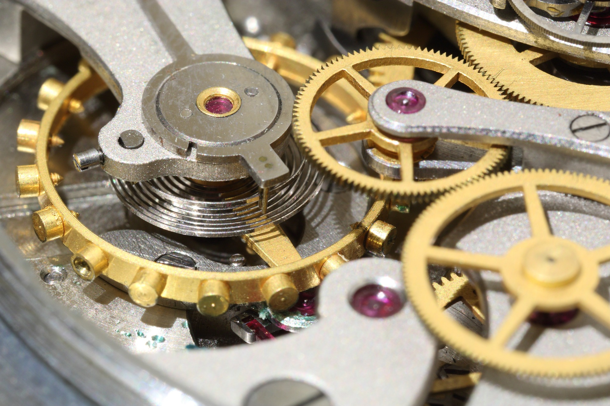


5:3

Slide 3



